Slide 1





Excel-Upload Walkthrough
2022 / 2023 / 2024

Slide 2
Agenda
Das große Ganze – warum strukturierter Upload
Wo der Upload passiert
Die 10 Import-Dateien
Zusammenhänge & Abhängigkeiten
Die richtige Reihenfolge (1 → 10)
Wie Tempus Zeilen erkennt
Import Behavior: Merge / Overwrite / Skip
Zeit-phasierte Spalten
Schritt-für-Schritt & häufige Fehler
Checkliste & nächste Schritte
Notes:
Und im RPM geht es genau darum!

Slide 3
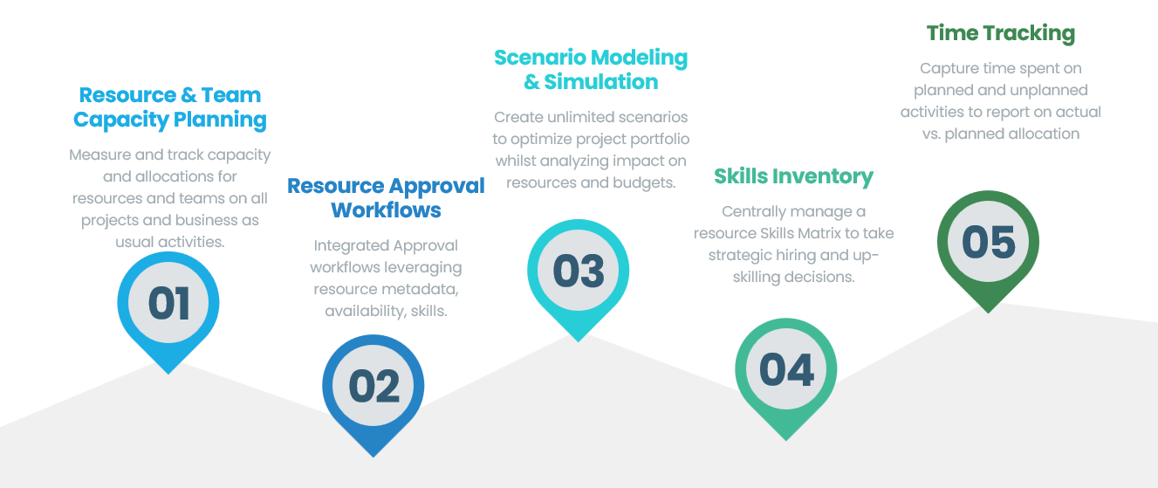
Das große Ganze
Tempus ist anfangs ein leeres Blatt
Wir befüllen Tempus über standardisierte Excel-Vorlagen – jede steht für einen Datentyp.
Stammdaten zuerst: Felder (Attribute), Ressourcen, Skills
Dann die Container: Projekte (nutzen die Attribute)
Dann die Verknüpfungen: Zuweisungen = Ressource + Projekt + Aufwand
Zuletzt die Details: Finanzen, Raten, Admin-Zeiten, Team
Faustregel: Felder → Ressourcen → Projekte → Zuweisungen → Details

Slide 4
Wo der Upload passiert
Ein Ort, viele Vorlagen
Navigieren: Admin Settings > Data Synchronization > Excel
Datei wählen: Choose File oder .xlsx auf die Seite ziehen
Synchronisieren: Button Synchronize startet den Import
Wichtig: Die auszufüllende Vorlage muss das erste Tab sein
Format immer .xlsx – pro Synchronisation eine Vorlage / ein Datentyp
Empfehlung: erst Sandbox testen, dann Produktion

Slide 5
Die 10 Import-Dateien (1/2)
Fundament & Aufbau
Fundament (keine Voraussetzung):
1 · Attributes — eigene Felder & Auswahllisten
2 · Resources — Ressourcen-Pool, Kapazität, Rollen
6 · Skills — Skill-Katalog & Kategorien
Baut auf dem Fundament auf:
3 · Projects — Projektliste (← Attribute)
8 · Advanced Rates — Sätze je Ressource (← Ressourcen)
10 · Team Resources — Team-Mitglieder (← Ressourcen)
5 · Admin Times — Nicht-Projektzeiten (← Ressourcen)

Slide 6
Die 10 Import-Dateien (2/2)
Verknüpfung von Projekten & Ressourcen
4 · Allocation & Tasks — das Herzstück: Zuweisungen + Plan/Ist-Werte;
verbindet Projekt + Ressource + Task (← Ressourcen & Projekte)
9 · Financials — Kosten je Projekt & Kategorie, Plan/Ist (← Projekte)
7 · Sheets — Daten für bestehende Sheet-Templates; Zeilen werden angehängt
Jede Datei hat ein festes Arbeitsblatt (Sheet) und einen klaren Zweck.

Slide 7
Zusammenhänge der Dateien
Drei Ebenen – was unten steht, braucht die Ebene darüber
Ebene 1 · Fundament: Attributes (1) · Resources (2) · Skills (6)
Ebene 2 · baut auf: Projects (3) · Advanced Rates (8) · Team (10) · Admin Times (5)
Ebene 3 · verknüpft: Allocation (4) · Financials (9) · Sheets (7)
Stolperstein: Eine Zuweisung (4) auf „Projekt X / Max M.“ scheitert,
wenn Projekt X oder Max M. noch nicht existieren.
Referenzierte Objekte müssen vorher angelegt sein.

Slide 8
Die richtige Reihenfolge
Die Nummerierung 1 → 10 bildet die Abhängigkeiten ab
1. Attributes — Felder & Auswahllisten (keine Voraussetzung)
2. Resources — Ressourcen-Pool (keine Voraussetzung)
3. Projects — Container, nutzen Schritt 1 (braucht 1)
4. Allocation & Tasks — Zuweisungen (braucht 2 & 3)
5. Admin Times (braucht 2,1) · 6. Skills (unabhängig)
7. Sheets (braucht 2,3) · 8. Advanced Rates (braucht 2)
9. Financials (braucht 3,1) · 10. Team Resources (braucht 2)
Faustregel: Stammdaten → Container → Verknüpfungen → Details

Slide 9
Wie Tempus Zeilen wiedererkennt
Der Schlüssel entscheidet: neu anlegen oder aktualisieren
Attributes (1): Custom Field Name + Entity Type
Resources (2): Resource Name (oder API External Id)
Projects (3): Project Name (oder API External Id)
Allocation (4): Project + Resource + Task + Plan Type + Allocation Type
Praxis: Namen über alle Dateien identisch halten – sonst doppelte Datensätze.
Projekt-Level ohne echten Task: eingebauten Task-Namen „Generic“ nutzen.

Slide 10
Import Behavior
Merge · Overwrite · Skip — pro Zeile steuerbar
Merge — legt Neues an und aktualisiert Bestehendes;
in Tempus gepflegte Werte bleiben erhalten. Standard für fast alles.
Overwrite — ersetzt einen gleichnamigen Datensatz vollständig;
bisherige Werte gehen verloren. Nur bewusst einsetzen.
Skip — überspringt die komplette Zeile; nichts wird importiert.
Im Zweifel immer Merge.

Slide 11
Zeit-phasierte Spalten
Datums-Spalten hinter den festen Spalten
Resources (2): Monat — Stunden (Kapazität)
Allocation (4): Projekt/Jahr/Quartal/Monat/Woche/Tag — Hours oder FTE
Admin Times (5): Woche · Financials (9): Monat/Quartal/Jahr · Team (10): Woche/FTE
Time Period muss zu den Spaltenköpfen passen (Week = immer Montag).
Hours = Aufwand über Arbeitstage verteilt.
FTE = Kapazitätsanteil über Arbeitstage repliziert.

Slide 12
Schritt-für-Schritt & häufige Fehler
Sauberer Erst-Import
Ablauf: Attributes → Resources → Projects → Allocation → Details (5–10)
Jede Datei separat hochladen und Rückmeldung prüfen.
Häufige Fehler:
Auswahlwert/Attribut fehlt → vorab in Attributes (1) anlegen
Referenz fehlt → Reihenfolge einhalten (2 & 3 vor 4)
Falsches Datumsformat / Spalten weichen ab → Vorlage unverändert nutzen
Vorlage nicht erstes Tab → Datenblatt an erste Stelle ziehen

Slide 13
Checkliste & nächste Schritte
Vor jedem Import prüfen
Richtige Vorlage · erstes Tab · Format .xlsx
Original-Spaltenüberschriften unverändert · Pflichtfelder gefüllt
Namen über alle Dateien identisch
Reihenfolge 1 → 10 · Import Behavior bewusst (i. d. R. Merge)
Datums-Spalten passen zu Time Period · Auswahlwerte existieren
Erst Sandbox, dann Produktion
Nächster Schritt: gemeinsamer Test-Import in der Sandbox (Schritt 1–4 live).

